Slide 1

第六章
图形用户界面与交互技术
童立靖
北方工业大学计算机学院tong_lijing@163.com

Slide 2
人机交互 Human Computer Interaction

Slide 3
图形用户界面与交互技术
6.5 OpenGL交互与动画技术的实现
6.5.7 快捷菜单
6.5.8 子窗口与多窗口
6.5.9 显示列表
6.5.10 拾取操作
6.5.11 等级模型

Slide 4
菜单 Menus
Create Menu: glutCreateMenu
注册菜单回调函数
Create subMenu: glutAddSubMenu
生成子菜单
Add Menu Entry: glutAddMenuEntry
加入菜单条目
Attach Menu: glutAttachMenu
关联菜单给某个鼠标键

Slide 5
菜单 Menus
int glutCreateMenu(void (*f) (int value))
创造一级菜单的回调函数，
create a top-level menu that uses the callback f()
在主程序中调用，调用后返回一个唯一的菜单标识号
创建后，该菜单即变为当前菜单
改变当前菜单：void glutSetMenu(int id)

Slide 6
菜单 Menus
void glutAddMenuEntry(char *name,int value)
在当前菜单下添加菜单条取名*name，并将菜单条的value值返回给menu callback
void glutAttachMenu(int button)
将菜单的出现关联给鼠标按钮(GLUT_RIGHT_BUTTON,
GLUT_MIDDLE_BUTTON,
GLUT_LEFT_BUTTON)
void glutAddSubMenu(char *name, int value)
添加子菜单，*name: 子菜单名， value: 子菜单ID号

Slide 7
例子 Example
Main():
{
glutCreateMenu(mymenu);
glutAddMenuEntry(“Clear Screen”,1);
glutAddMenuEntry(“Exit”,2);
glutAttachMenu(GLUT_RIGHT_BUTTON);
…
}
void mymenu(int value)
{
if(value==1) glClear();
if(value==2) exit(0);
}

Slide 8
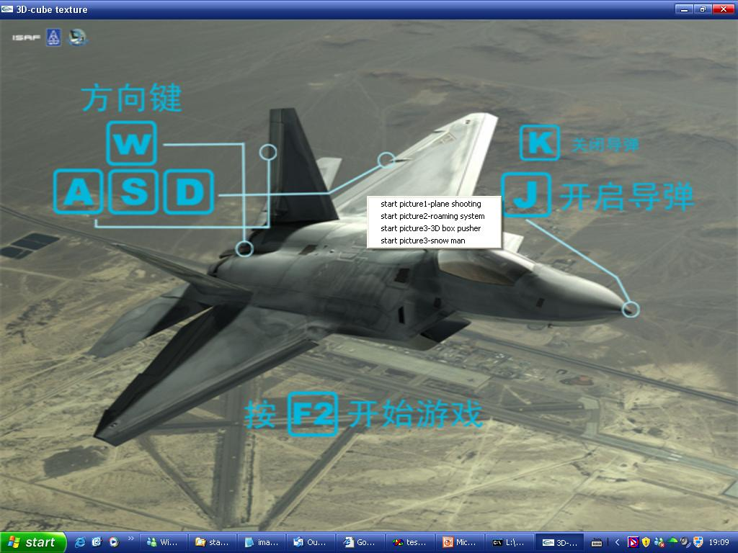

Slide 9
图形用户界面与交互技术
6.5 OpenGL交互与动画技术的实现
6.5.7 快捷菜单
6.5.8 子窗口与多窗口
6.5.9 显示列表
6.5.10 拾取操作
6.5.11 等级模型

Slide 10
子窗口与多窗口 Subwindows and Multiple Windows
int glutCreateWindow(char *name)
产生一个顶级窗口
Create a top-level window
void glutDestroyWindow(int id)
删除顶级id窗口
Destroys the top-level window of id
void glutSetWindow(int id)
设置当前窗口的id
Sets the current window with identifier id
int glutCreateSubWindow(int parent, int x, int y, int width, int height)
生成一个父窗口parent的子窗口，并返回它的ID,
子窗口的原点在(x,y) ，大小为width*height。
Creates a subwindow of parent and return its ID. The subwindow has its origin at (x,y) and has size width*height

Slide 11
int singleb,doubleb; //window ID;
int main(int argc, char** argv)
{
glutInit(&argc,argv);
glutInitDisplayMode(GLUT_SINGLE | GLUT_RGB); //第1个窗口
singleb=glutCreateWindow("single buffered");
glutReshapeFunc(myReshape);
glutDisplayFunc(displays);
glutIdleFunc(spinDisplay);
glutMouseFunc(mouse);
glutKeyboardFunc(mykey);
glutInitDisplayMode(GLUT_DOUBLE | GLUT_RGB); //第2个窗口
doubleb=glutCreateWindow("double buffered");
glutReshapeFunc(myReshape);
glutDisplayFunc(displayd);
glutIdleFunc(spinDisplay);
glutMouseFunc(mouse);
glutCreateMenu(quit_menu);
glutAddMenuEntry("quit",1);
glutAttachMenu(GLUT_RIGHT_BUTTON);
glutMainLoop();
}
Notes:
spin [spɪn]
n. 旋转; 疾驰; 自旋; 兜风
v. 纺织, 使旋转, 纺; 纺纱; 结网; 吐丝, 作茧; 旋转

Slide 12
单缓冲窗口 Single Buffer Window
void displays()
{
glClear(GL_COLOR_BUFFER_BIT);
glBegin(GL_POLYGON);
glVertex2f(cos(3.14/180.0*theta),sin(3.14/180.0*theta));
glVertex2f(-sin(3.14/180.0*theta),cos(3.14/180.0*theta));
glVertex2f(-cos(3.14/180.0*theta),-sin(3.14/180.0*theta));
glVertex2f(sin(3.14/180.0*theta),-cos(3.14/180.0*theta));
glEnd();
glFlush();
}

Slide 13
双缓冲窗口 Double Buffer Window
void displayd()
{
glClear(GL_COLOR_BUFFER_BIT);
glBegin(GL_POLYGON);
glVertex2f(cos(3.14/180.0*theta),sin(3.14/180.0*theta));
glVertex2f(-sin(3.14/180.0*theta),cos(3.14/180.0*theta));
glVertex2f(-cos(3.14/180.0*theta),-sin(3.14/180.0*theta));
glVertex2f(sin(3.14/180.0*theta),-cos(3.14/180.0*theta));
glEnd();
glutSwapBuffers();
}
Notes:
OPENGL双缓冲：1.双缓冲技术解决的问题，在计算机上的动画与实际的动画有些不同：实际的动画都是先画好了，播放的时候直接拿出来显示就行。计算机动画则是画一张，就拿出来一张，再画下一张，再拿出来。如果所需要绘制的图形很简单，那么这样也没什么问题。但一旦图形比较复杂，绘制需要的时间较长，问题就会变得突出。
让我们把计算机想象成一个画图比较快的人，假如他直接在屏幕上画图，而图形比较复杂，则有可能在他只画了某幅图的一半的时候就被观众看到。而后面虽然他把画补全了，但观众的眼睛却又没有反应过来，还停留在原来那个残缺的画面上。也就是说，有时候观众看到完整的图象，有时却又只看到残缺的图象，这样就造成了屏幕的闪烁。
如何解决这一问题呢?我们设想有两块画板，画图的人在旁边画，画好以后把他手里的画板与挂在屏幕上的画板相交换。这样以来，观众就不会看到残缺的画了。这一技术被应用到计算机图形中，称为双缓冲技术，即：在存储器(很有可能是显存)中开辟两块区域，一块作为发送到显示器的数据，一块作为绘画的区域，在适当的时候交换它们。由于交换两块内存区域实际上只需要交换两个指针，这一方法效率非常高，所以被广泛的采用。
注意：虽然绝大多数平台都支持双缓冲技术，但这一技术并不是OpenGL标准中的内容。OpenGL为了保证更好的可移植性，允许在实现时不使用双缓冲技术。当然，我们常用的PC都是支持双缓冲技术的。

Slide 14
void spinDisplay(void)
{
theta+=2.0;
if (theta>=360.0) theta-=360.0;
//draw single buffer window
glutSetWindow(singleb);
glutPostRedisplay();
//draw double buffer window
glutSetWindow(doubleb);
glutPostRedisplay();
}
void mouse(int btn,int state,int x,int y)
{ if(btn==GLUT_LEFT_BUTTON && state==GLUT_DOWN)
glutIdleFunc(spinDisplay);
if(btn==GLUT_MIDDLE_BUTTON && state==GLUT_DOWN)
glutIdleFunc(NULL);
}
Notes:
spin英[spɪn]

Slide 15
void mykey(unsigned char key, int x, int y)
{
if(key=='Q'||key=='q')
exit(0);
}
void quit_menu(int id)
{
if (id==1)
exit(0);
}

Slide 16
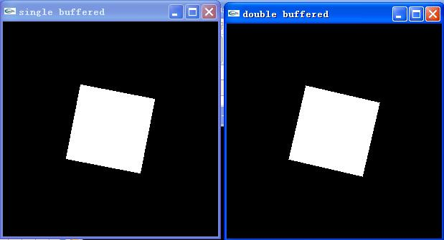
演示
6-双窗口
Notes:
教室计算机 单缓冲会不堪重负。

Slide 17
图形用户界面与交互技术
6.5 OpenGL交互与动画技术的实现
6.5.7 快捷菜单
6.5.8 子窗口与多窗口
6.5.9 显示列表
6.5.10 拾取操作
6.5.11 等级模型

Slide 18
显示列表 Display Lists
显示方式
直接模式
显示列表
提高性能
显示列表是存储起来用于稍后执行的一组OpenGL命令。
Notes:
Display Lists在内存中的形式
OpenGL显示列表的设计能优化程序运行性能，尤其是网络性能。它被设计成命令高速缓存，而不是动态数据库缓存。也就是说，一旦建立了显示列表，就不能修改它。因为若显示列表可以被修改，则显示列表的搜索、内存管理的执行等开销会降低性能。
采用显示列表方式绘图一般要比瞬时方式快，尤其是显示列表方式可以大量地提高网络性能，即当通过网络发出绘图命令时，由于显示列表驻留在服务器中，因而使网络的负担减轻到最小。另外，在单用户的机器上，显示列表同样可以提高效率。因为一旦显示列表被处理成适合于图形硬件的格式，则不同的OpenGL实现对命令的优化程度也不同。例如旋转矩阵函数glRotate*()，若将它置于显示列表中，则可大大提高性能。因为旋转矩阵的计算并不简单，包含有平方、三角函数等复杂运算，而在显示列表中，它只被存储为最终的旋转矩阵，于是执行起来如同硬件执行函数glMultMatrix()一样快。一般来说，显示列表能将许多相邻的矩阵变换结合成单个的矩阵乘法，从而加快速度。
用来绘图并且维护显示列表内容的硬件被称作图形加速器。图形加速器一般都有一个预先分配好的内存区域来维护显示列表内容(译者：注意，不一定是主内存)。图像中每个可见的象素都由图形加速器中的一个或更多的字节内存来描述。一个灰度图可能只有一个字节来表述象素的灰度。而一个彩色图像则可能给红，绿，蓝每个分量各分配一个字节。T为了保持在屏幕上不闪烁地显示，这个所谓的显示内存每秒钟要被扫描相当多次。图形加速器通常还有一个叫做“脱屏缓存”(OFFSCREEN MEMORY)的内存区域，这个缓存是无法被显示的，它被用来存储那些不可见的信息。

Slide 19
显示列表的步骤 Steps for Display List
创建显示列表
void glNewList(Gluint list, GLenum mode);
list: 显示列表的名称
mode: 模式
GL_COMPILE 只存储，先不执行
GL_COMPILE_AND_EXECUTE
先执行此命令再存储
glNewList 和glEndList()成对出现

Slide 20
显示列表的步骤 Steps for Display List
显示列表的执行
void glCallList(GLint list)
list: 显示列表的名称
如果list所标识的显示列表没有定义，则不产生任何操作

Slide 21
示例 Example
void init(void)
{
glNewList(CIRCLE_LIST, GL_COMPILE);
glBegin(GL_POLYGON);
for(i=0;i<100;i++)
{
GLfloat cosine=cos(i*2*PI/100.0);
GLfloat sine=sin(i*2*PI/100.0);
glVertex2f(cosine, sine);
}
glEnd();
glEndList();
}
void display(void)
{
glCallList(CIRCLE_LIST);
glFlush();
}

Slide 22
多显示列表 Multiple Display Lists
void glCallLists(GLsizei n, GLenum type,
const GLvoid * lists);
n: 指定要执行的显示列表的数目
type: 指定lists中的数据类型，可以是
GL_BYTE,
GL_UNSIGNED_BYTE,GL_SHORT
GL_UNSIGNED_SHORT,GL_INT
GL_UNSIGNED_INT,GL_FLOAT
GL_2_BYTES,GL_3_BYTES
GL_4_BYTES
lists: 指定含有显示列表偏移量的数组地址
void glListBase(GLuint base)
为函数glCallLists设置显示列表的基值

Slide 23
示例 Example
BYTE list[]={1，3，5，7}；
glListBase(1000);
glCallLists(4, GL_BYTE, lists);
最后一个语句等价于：
glCallList(1001);
glCallList(1003);
glCallList(1005);
glCallList(1007);

Slide 24
连续显示列表 Ranged Display Lists
GLuint glGenLists(GLsizei range);
建立一组连续的空显示列表。
range: 指定要产生的连续的空显示列表的数目。
该函数将返回一个整数n, 这样名为n,n+1,…,n+range-1的range个连续空显示列表将被建立。如出现错误，则返回0。
GLboolean glIsList(GLuint list);
确定一个名称是否对应一个显示列表，list指定一个可能的显示列表名称。
void glDeleteLists(GLuint list, GLsizei range);
删除一组连续的显示列表，list指定要删除的第一个显示列表的整型名称，range指定要删除的显示列表的数目。

Slide 25
示例 Example
list=glGenLists(1);
if (list!=0)
{
glNewList(list, GL_COMPILE);
…//编写 显示列表 的内容
glEndList()
}

Slide 26
嵌套的显示列表Nesting Display Lists
glNewList(1, GL_COMPILE); // 1st display list
glVertex3f(v1);
glEndList();
glNewList(2, GL_COMPILE); // 2st display list
glVertex3f(v2);
glEndList();
glNewList(3, GL_COMPILE); // 3st display list
glVertex3f(v3);
glEndList();
glNewList(4, GL_COMPILE); // 4st display list
glBegin(GL_POLYGON);
glCallList(1);
glCallList(2);
glCallList(3);
glEnd();
glEndList();

Slide 27
示例 Example
1. 创建显示列表
void init()
{
listName=glGenLists(1);
glNewList(listName, GL_COMPILE);
glColor3f(1.0,0,0);
glBegin(GL_TRIANGLES);
glVertex2f(0,0);
glVertex2f(1,0);
glVertex2f(0,1);
glEnd();
glTranslatef(1.5,0,0);
glEndList();
glShadeModel(GL_FLAT);
}

Slide 28
示例 Example
2. 图形绘制
void display()
{
GLuint i;
glClear(GL_COLOR_BUFFER_BIT);
glColor3f(0,1,0);
glBegin(GL_LINES);
glVertex2f(-5,0);
glVertex2f(20,0);
glEnd();
for(i=0;i<10;i++)
glCallList(listName);
glFlush();
}

Slide 29
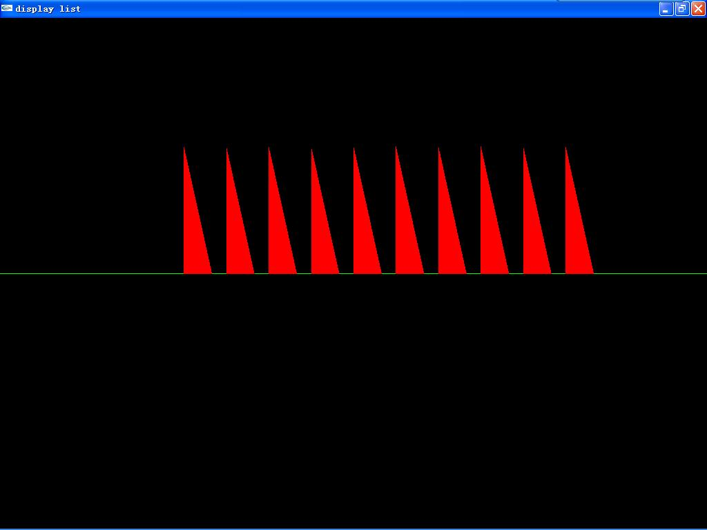

Slide 30
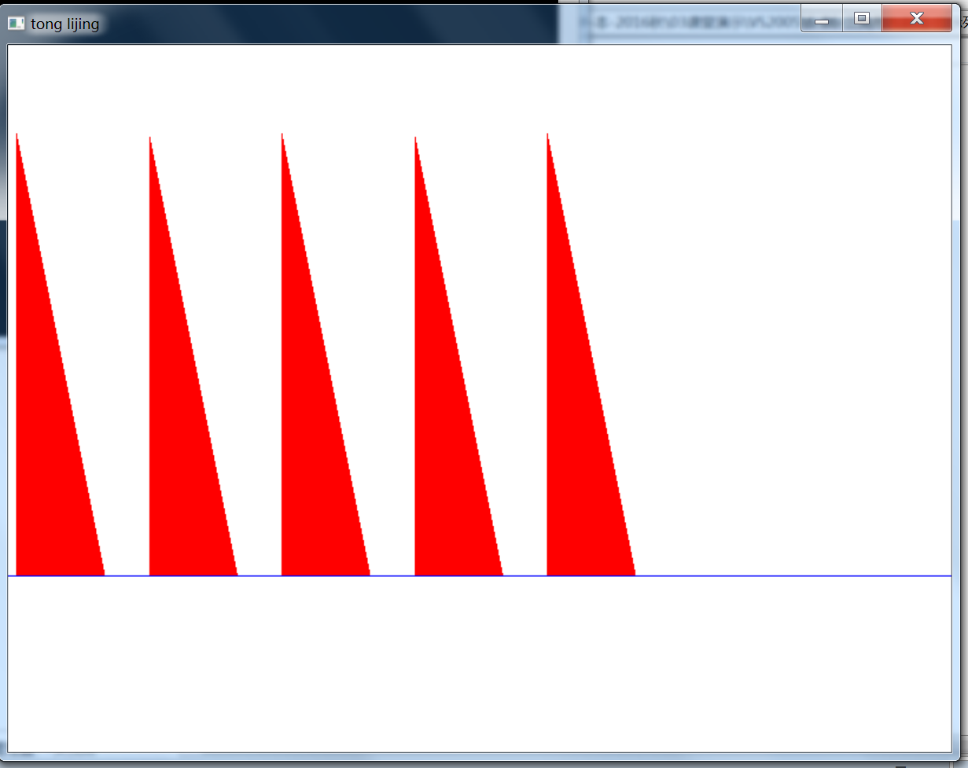
演示
6-86-三角形&直线-显示列表

Slide 31
图形用户界面与交互技术
6.5 OpenGL交互与动画技术的实现
6.5.7 快捷菜单
6.5.8 子窗口与多窗口
6.5.9 显示列表
6.5.10 拾取操作
6.5.11 等级模型

Slide 32
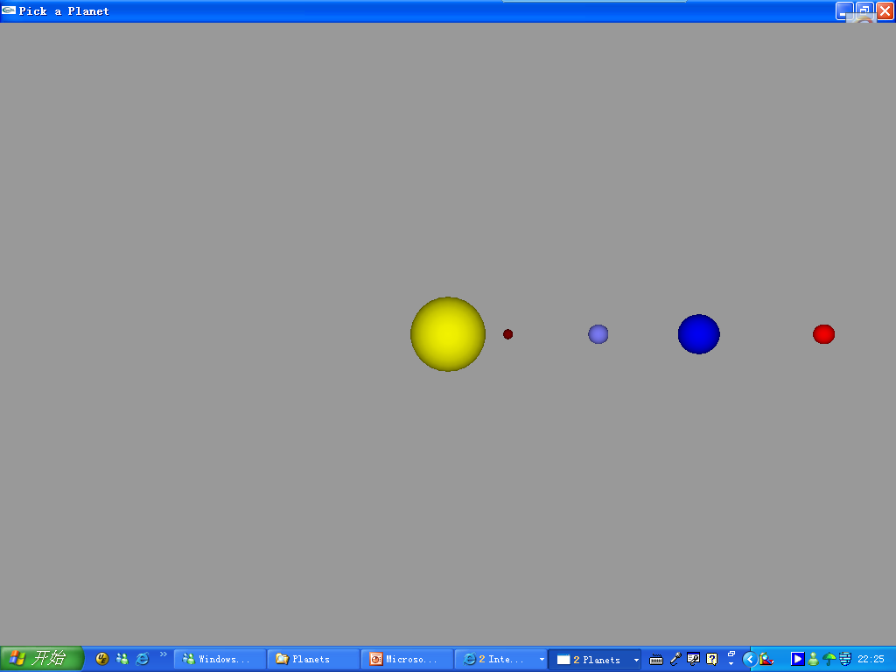

Slide 33
对象选择 Selecting Objects
名字堆栈初始化
图形绘制
用户用鼠标选择对象
进入选择模式
设置拾取缓冲区
根据鼠标位置定义拾取区域
为每个图元指定名字并虚拟绘制（信息进入选择缓冲区）
切换回渲染模式，
分析选择缓冲区中的数据

Slide 34
名字堆栈操作
调用glInitName()函数初始化名字堆栈
void glInitName(void)
名字堆栈是区别绘图命令集中的命令的唯一标志
调用glPushName()函数将物体的名称压入名字堆栈中
void PushName(GLuint name);
name 指定一个将被压入名字堆栈顶部的名字
名字堆栈的深度至少能容纳64个
调用 void glLoadName(GLuint name)将指定名称加载到栈顶(替换栈顶)
调用void glPopName(void)弹出位于栈顶的名称

Slide 35
拾取缓冲区设置
首先调用glSelectBuffer()函数指定存放返回命令中记录的数组:
void glSelectBuffer（GLsizei size, Glint * buffer);
Size: buffer的大小，数组的最大个数
Buffer: 指向数组的指针

Slide 36
进入选择模式
调用glRenderMode(GL_SELECT)函数进入选择模式
GLint glRenderMode(GLenum mode);
Mode的取值：
GL_RENDER 绘图模式，返回选择缓冲的命中记录数目
GL_SELECT 选择模式，
GL_FEEDBACK 反馈模式， 返回反馈缓冲区值的个数

Slide 37
对象拾取 Picking Objects
void gluPickMatrix(GLdouble x, GLdouble y, GLdouble delX, GLdouble delY, GLint * viewport);
（根据鼠标位置）定义一个拾取区域
如果某物体与该拾取区域有相交，则被选中
x, y 指定拾取区域的中心点
delX, delY分别指定拾取区域的宽度和高度
viewport 指定当前视区的参数
定义视景体
虚拟绘制

Slide 38
返回绘图模式
调用glRenderMode(GL_RENDER)函数退出选择模式重新回到一般绘图模式，处理命中记录数组中的数据。
返回值为进入命中记录数组中的命中记录个数。

Slide 39
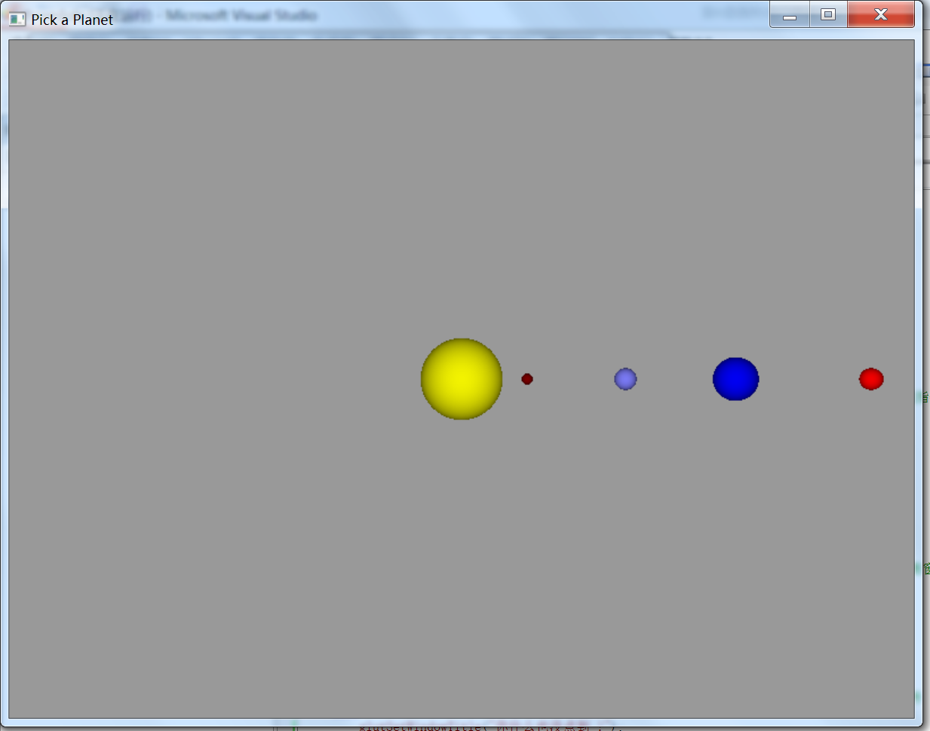
演示
6-89-星球选取

Slide 40
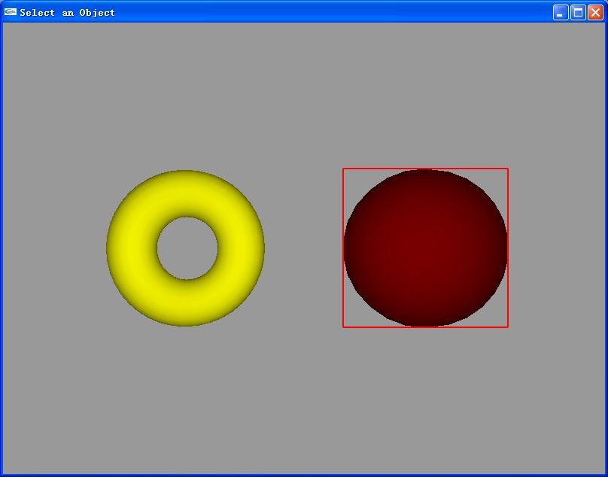
反馈

Slide 41
信息反馈 Info Feedback
反馈模式类似于选择模式，将绘图信息反馈给应用程序
绘制图形、用户用鼠标选择对象、进入选择模型、设置选择区域、虚拟绘制、返回显示模式，然后：
定义存放反馈信息的数组
进入反馈模式
虚拟绘制图元，并插入标记
退出反馈模式，返回反馈信息
分析反馈信息

Slide 42
指定反馈信息数组
调用glFeedbackBuffer()函数指定保存反馈信息的数组
void glFeedbackBuffer
(GLsizei size, GLenum type, GLfloat * buffer);
size:指定可以写入buffer中的数值的最大数目
buffer: 要返回的反馈数据指针
Type: 顶点信息类型

Slide 43
Type：指定一个符号常量，用来描述返回给每个顶点的信息类型
顶点信息类型 Vertex Info Type
类型 | 顶点坐标 | 颜色 | 纹理 | 总值
GL_2D | x, y | - | - | 2
GL_3D | x, y, z | - | - | 3
GL_3D_COLOR | x, y, z | C | - | 3+C
GL_3D_COLOR_TEXTURE | x, y, z | C | 4 | 7+C
GL_3D_COLOR_TEXTURE | x, y, z, w | C | 4 | 8+C
Notes:
可能纹理坐标只用2个、或4个，透明。
W 齐次坐标
vertex < 2d | 3d | 3dColor | 3dColorTexture | 4dColorTexture
2d < value value
3d < value value value
3dColor < value value value color
3dColorTexture < value value value color tex
4dColorTexture < value value value value color tex

Slide 44
模式选择函数
调用glRenderMode(*)函数，设置参数为GL_FEEDBACK,进入反馈模式。在此之后直到退出反馈模式之前，所有绘制的图元都不会被绘制到屏幕，帧缓存区中的内容也不会改变，绘图信息进入反馈数组。
虚拟绘制图元。
可使用glPassThrough()函数将标记插入到反馈数组，方便后续数据分析
void glPassThrough(GLfloat token);
token指定一个插入反馈缓冲区的标记值
调用glRenderMode(GL_RENDER)函数返回一般绘图模式，该函数的返回值是反馈数组中信息组的数目
分析处理反馈数组的数据, 反馈数组的结构布局参见下表

Slide 45
反馈缓冲区标记
标记
GL_POINT_TOKEN | POINT
GL_LINE_TOKEN | LINE
GL_LINE_RESET_TOKEN | 点画线
GL_POLYGON_TOKEN | POLYGON
GL_BITMAP_TOKEN | BITMAP
GL_DRAW(COPY)_PIXEL_TOKEN | PIXEL MATRIX
GL_PASS_THROUGH_TOKEN | TOKEN defined by user，Name added back

Slide 46
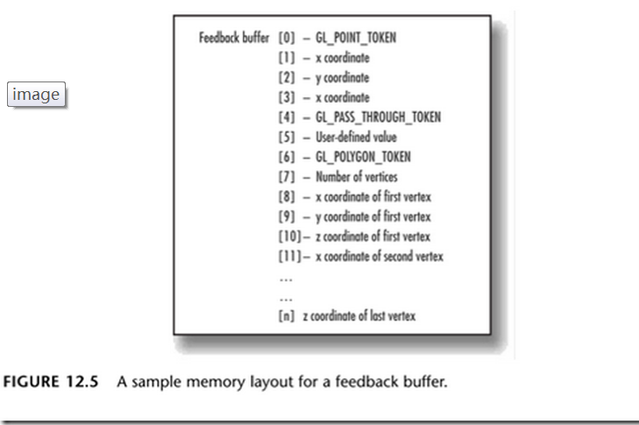
反馈数组的布局示例
下标 | 说明
[0] | GL_POINT_TOKEN
[1] | X
[2] | Y
[3] | Z
[4] | GL_LINE_TOKEN
[5] | vertex1.x
[6] | vertex1.y
。。。
[10] | vertex2.Z
[11] | GL_PASS_TROUGH_TOKEN
[12] | SPHERE
[13]
[14]
[15]
。。。 | GL_PASS_TROUGH_TOKEN
[x] | TORUS
下面是GL_3D类型的反馈缓冲区示例：
Notes:
一次性返回各个图元的信息

Slide 47
演示
6-圆环与球的选取

Slide 48
图形用户界面与交互技术
6.5 OpenGL交互与动画技术的实现
6.5.7 快捷菜单
6.5.8 子窗口与多窗口
6.5.9 显示列表
6.5.10 拾取操作
6.5.11 等级模型

Slide 49
等级模型 Hierarchical Models
很多实例中，模型的一部分依赖于它的另一部分。
根结点
父结点
子结点
叶结点

Slide 50
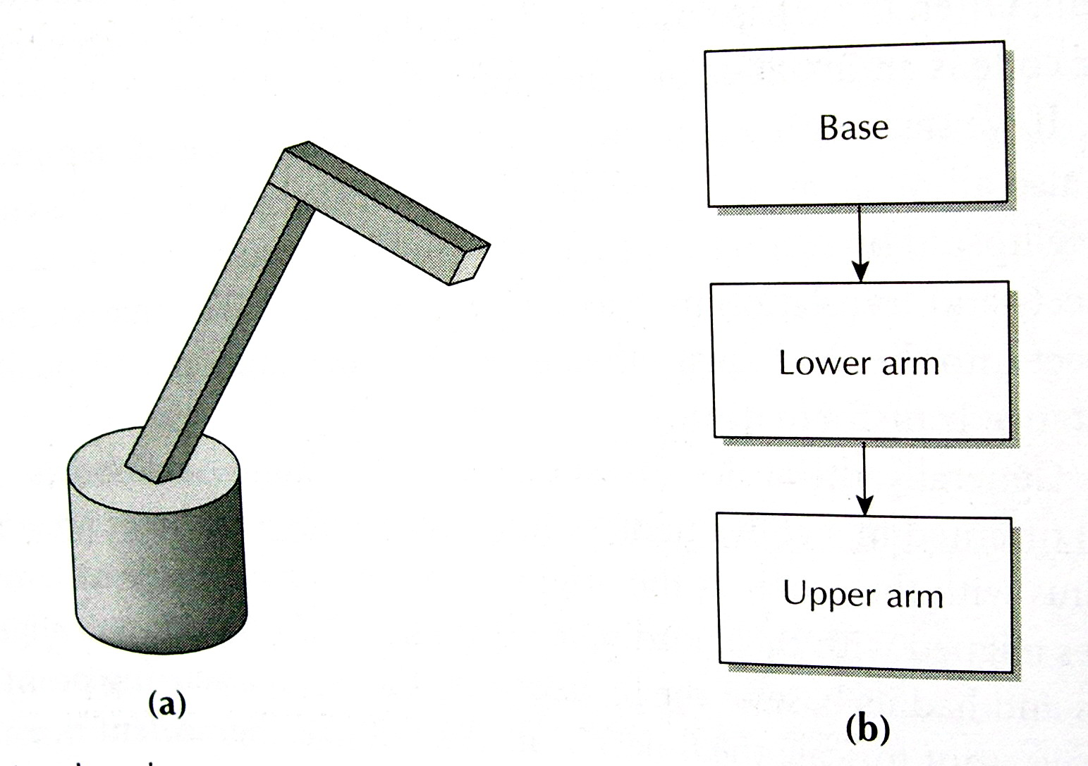
机器人手臂 A Simple Robot Arm
躯干
上臂
下臂

Slide 51

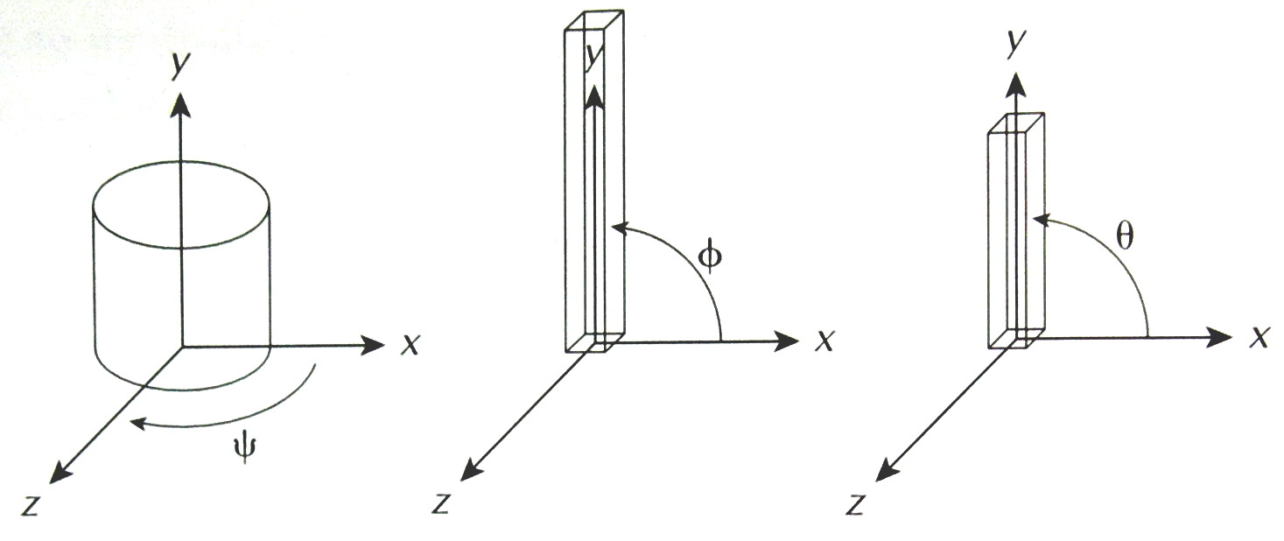
手臂的组成

Slide 52
void base()
{
glPushMatrix();
glRotatef(-90.0, 1, 0, 0};
gluCylinder(p,BASE_RADIUS,BASE_RADIUS,BASE_HEIGHT,5,5);
glPopMatrix();
}
void upper_arm()
{
glPushMatrix();
glTranslatef(0,0.5*UPPER_ARM_HEIGHT,0.0);
glScalef(UPPER_ARM_WIDTH,UPPER_ARM_HEIGHT,UPPER_ARM_WIDTH);
glutWireCube(1.0);
glPopMatrix();
}
void lower_arm()
{
glPushMatrix();
glTranslatef(0,0.5*LOWER_ARM_HEIGHT,0.0);
glScalef(LOWER_ARM_WIDTH,LOWER_ARM_HEIGHT,LOWER_ARM_WIDTH);
glutWireCube(1.0);
glPopMatrix();
}

Slide 53
void display(void)
{
glClear(GL_COLOR_BUFFER_BIT);
glMatrixMode(GL_MODELVIEW);
glLoadIdentity();
glColor3f(1,0,0);
glRotatef(theta[0], 0, 1, 0);
base();
glTranslatef(0,BASE_HEIGHT,0);
glRotatef(theta[1], 0, 0, 1);
lower_arm();
glTranslatef(0,LOWER_ARM_HEIGHT,0);
glRotatef(theta[2], 0, 0, 1);
upper_arm();
glutSwapBuffers();
}

Slide 54
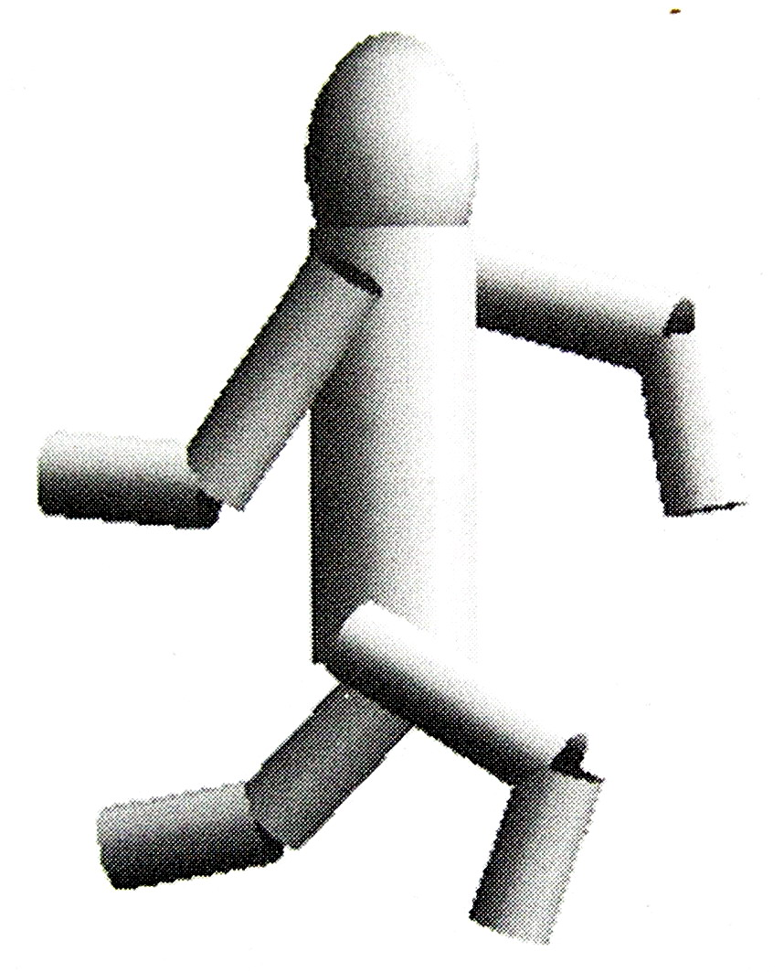
示例 Example

Slide 55
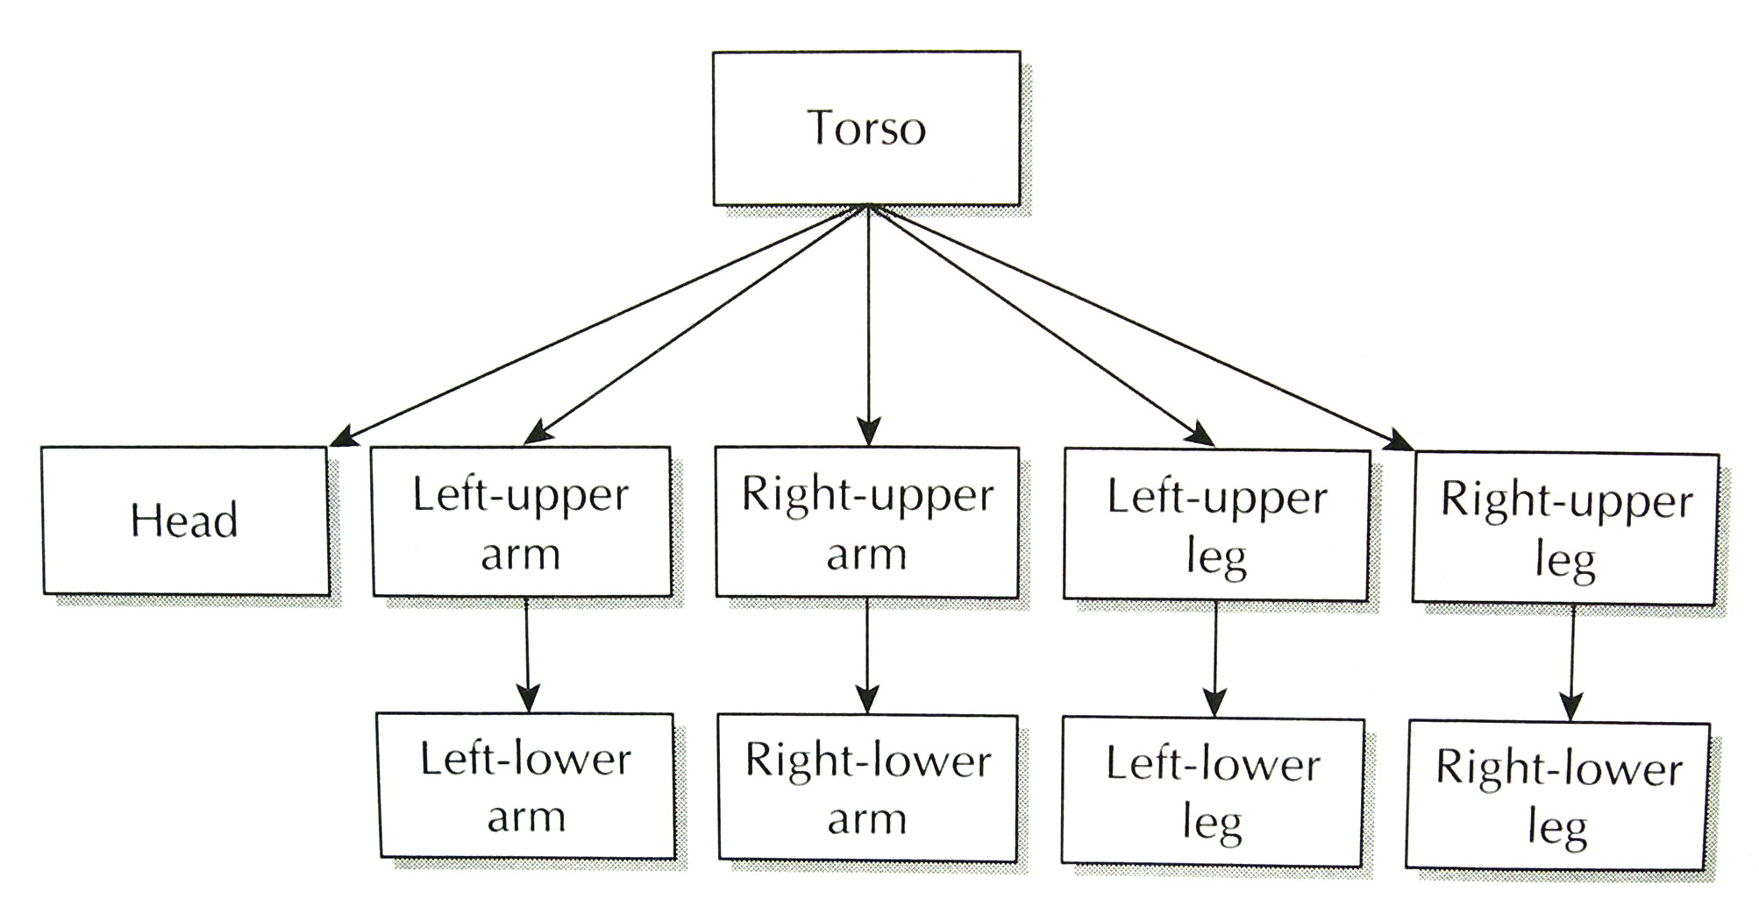
机器人 A Simple Robot

Slide 56
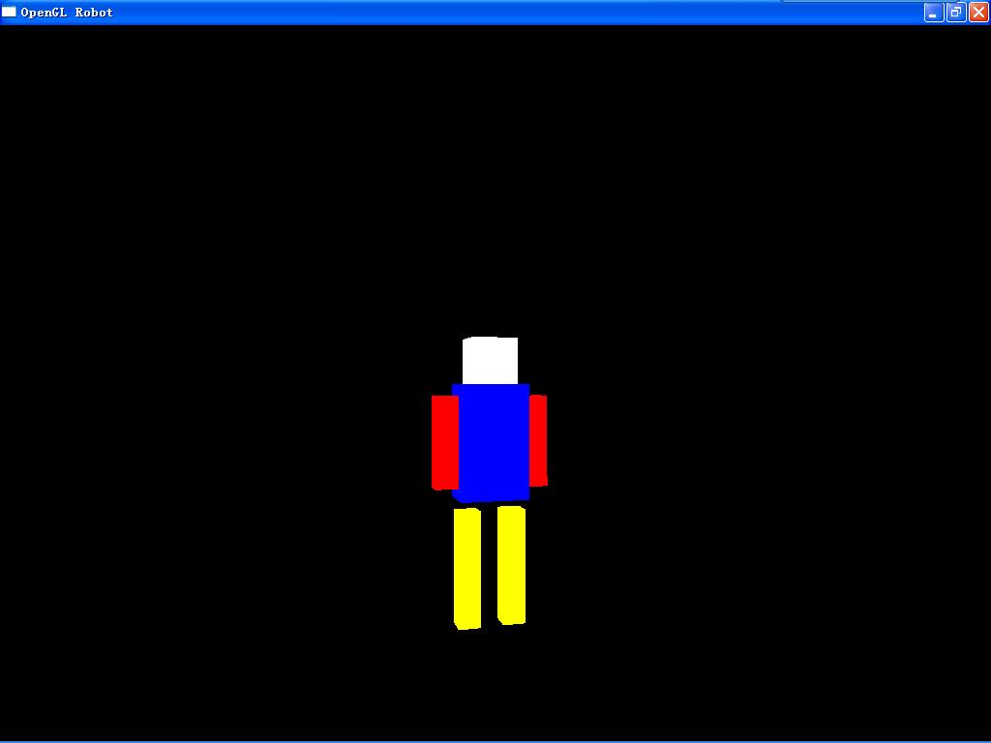
演示
6-3D-Robot

Slide 57
图形用户界面与交互技术
6.5 OpenGL交互与动画技术的实现
6.5.7 快捷菜单
6.5.8 子窗口与多窗口
6.5.9 显示列表
6.5.10 拾取操作
6.5.11 等级模型

Slide 58
作 业
人机交互用户界面的设计原则有哪些？
逻辑输入设备有哪些？
基本的绘图技术有哪些？

Slide 59
第六章
图形用户界面与交互技术
童立靖
北方工业大学计算机学院tong_lijing@163.com

